Slide 1

第四讲 基于Storm的大数据挖掘技术

Slide 2
大纲
2
一、Storm简介
二、 Storm实时分析案例
三、基于Storm的实时推荐系统
四、小结

Slide 3
Storm是什么？
3
Apache Storm是一个免费的、开源的分布式实时计算系统。Storm可以轻松可靠地处理无限的数据流。对比Hadoop的批处理，Storm是一个实时的、分布式的、具备高容错的计算系统。Storm应用可以使用任何编程语言来进行开发，并且使用起来非常有趣。
Storm的使用场景非常广泛，比如实时分析、在线机器学习、分布式RTC、ETL等。Storm处理速度非常快，在一个多节点集群上每秒可以轻松处理上百万条的消息。Storm还具有良好的可拓展性和容错性，保证你的数据会被处理，并且安装和操作非常方便。
Storm结合了目前已经在使用的队列和数据库技术。一个Storm拓扑获取数据流并且以随机复杂的方式处理这种数据流，但是需要在计算的每个阶段将这些数据流重新分块。
2017/2/28

Slide 4
一、Storm简介
4
2017/2/28
Storm发展历史
Storm相关术语
Storm原理架构
Storm主要特点
Storm现状与发展趋势
Notes:
一、 Storm发展历史：Storm 现在是Apache公司的，最初是由哪个公司的呢，Storm发展历史概述，历史版本分析
二、大数据处理以Hadoop为主，Hadoop有着一系列的生态圈Habase，Spark等，Hadoop 2.0以后的一个核心概念是YARN

Slide 5
Storm发展历史
5
1. 2010年12月Storm的核心概念于BackType被Nathan提出。
2. 2011年4月Storm于BackType正式问世。
3. 2011年5月BackType被Twitter收购，Storm开始开源。
4. 2013年7月，Nathan加入Apache，Storm成为Apache开源项目。
5. 2014年9月Storm步入顶尖开源行列。
2017/2/28
Notes:
BackType公司

Slide 6
Storm发展历史
6
Storm的历史版本
编号 | 大版本 | 小版本 | 发布方 | 备注
1 | 0.9 | 0.9.1 / 0.9.2 / 0.9.3/0.9.4/0.9.5 | Apache | 集成Kafka/Hbase/HDFS接口
2 | 0.9 | 0.9.0 / 0.9.0.1 | Twitter | 开始引入Netty作为消息层
3 | 0.8 | 0.8.0 / 0.8.1 / 0.8.2 |  | 重要版本
4 | 0.7 | 0.7.0 / 0.7.1 / 0.7.2 / 0.7.3 / 0.7.4 |  | --
5 | 0.6 | 0.6.0 / 0.6.1 / 0.6.2 |  | --
6 | 0.5 | 0.5.0 / 0.5.1 / 0.5.2 / 0.5.3 / 0.5.4 |  | --
2017/2/28
Notes:
现在0.9版本已经到0.9.5，0.10版本也已经进入测试

Slide 7
Storm相关术语
7
1、Nimbus
Storm集群主节点，负责资源分配和任务调度。
2、Supervisor
Storm集群工作节点，接受Nimbus分配任务，管理Worker。
3、Worker
Supervisor下的工作进程，具体任务执行。
4、Task
Worker下的工作线程，0.8版本之后表示逻辑线程。
2017/2/28

Slide 8
Storm相关术语
8
5、Topology
实时计算逻辑，计算拓扑，由Spout和Bolt组成的图状结构。
6、Spout
Storm编程模型中的消息源，可进行可靠传输(ack/fail机制)。
7、Bolt
Storm编程模型中的处理组件，定义execute方法进行实际的数据逻辑处理。
8、Stream
拓扑中的消息流，传输的对象是Tuple。
2017/2/28

Slide 9
Storm相关术语
9
9、Tuple
一次消息传递的基本单元。
10、Stream Groupings 数据流分组策略
1)Shuffle Grouping： 随机分组，保证bolt接受的tuple数据相同。
2)Fields Grouping： 按字段分组，相同tuple会分到同一个bolt中。
3)All Grouping： 广播发送，每个tuple会发送所有bolt中。
4)Global Grouping： 全局分组，所有tuple发送给task_id最小的bolt。
5)Non Grouping： 不分组，效果与Shuffle相似，发布订阅同一个线程。
6)Direct Grouping： 直接分组，需要手动指定bolt。
7)Custom Grouping： 自定义分组，自己实现分组方式。
2017/2/28

Slide 10
Storm的原理架构
10
1、Storm集群架构图
2017/2/28

Slide 11
Storm的原理架构
11
2、数据处理流程图
2017/2/28

Slide 12
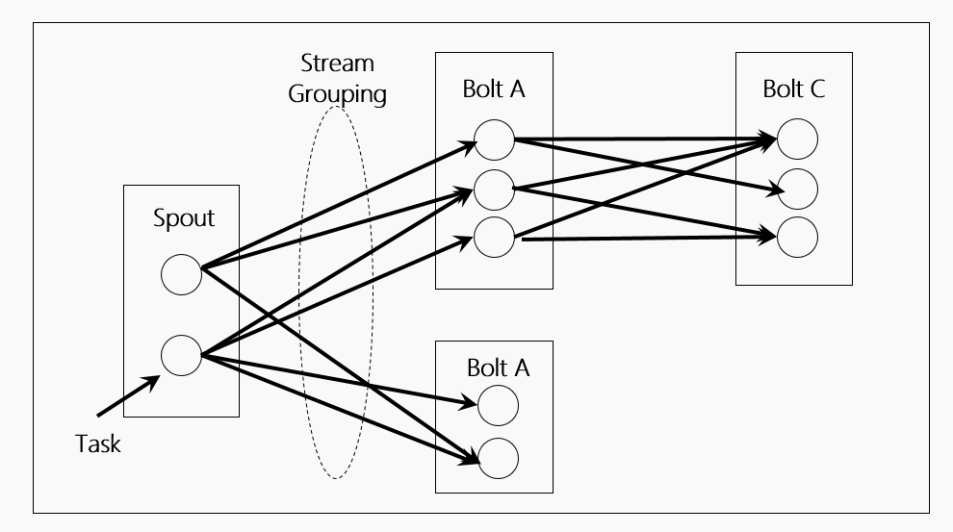
Storm的原理架构
12
3、拓扑图分析
2017/2/28

Slide 13
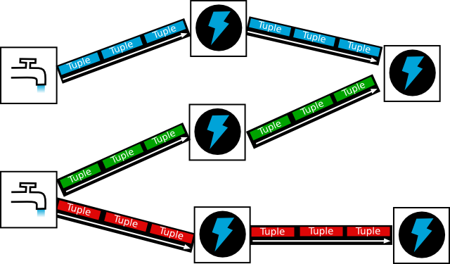
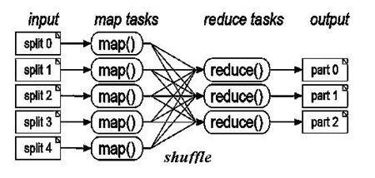

Storm的原理架构
13
4、Storm 流（Stream）模型与Hadoop对比
Hadoop
MapReduce
Storm
Topology
2017/2/28

Slide 14
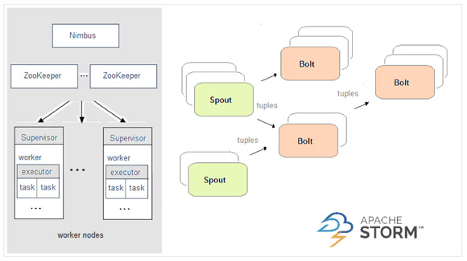
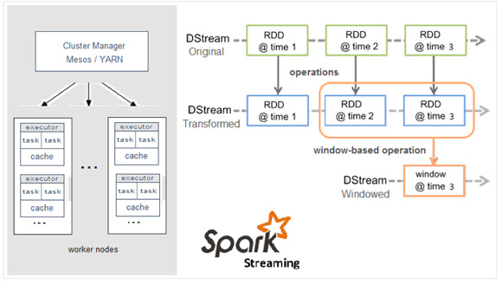
Storm的原理架构
5、Storm 流模型与Spark Streaming对比
Spark Streaming和Storm两个框架都提供了可拓展性和高容错性，它们根本的区别在于它们处理的模型。
Storm每次传入的是一个事件，Spark Streaming是处理某个时间窗口内的事件流。
Notes:
因此，Storm处理一个时间可以达到极低的延迟，而Spark Streaming的延迟相对较高

Slide 15
Storm主要特点
15
1、简单的编程模型
提供了简单的Spout+Bolt的编程模型，让普通的java工程师也能快速地、高效的写出高并发实时处理任务，大大地降低了相关业务处理的研发成本。
2、高扩展性
1) 首先就是节点的支持水平扩展，支持千级节点的扩展；
2) 工作进程的扩展，每个工作节点可以有多个工作进程；
3) 每个工作进程可以创建多个线程；
4) 每个线程又可以执行多个任务，任务才是真正进行数据处理的实体；
3、高可靠性
消息以消息树的形式存在，提供ack/fail消息保证机制。
2017/2/28

Slide 16
Storm主要特点
16
4、高容错性
1) 节点级别的容错;
2) worker级别的容错;
缺点：nimbus不支持容错。
5、支持多语言编程
内部实现多语言协议，通过ShellSpout，ShellBolt以及ShellProcess等API实现。
6、支持本地模式
7、高性能
内部通讯采用ZeroMQ通讯，保证消息被快速处理。ZeroMQ，史上最快的消息队列
2017/2/28

Slide 17
Storm现状与发展趋势
17
1、Storm的应用场景
1) 流式数据处理(数据预处理、ETL等)；
2) 并行计算 TopN(按字段分组计算top，然后全局汇总)；
3) 微批处理(在时间窗口内进行批量处理)；
4) 分布式并行计算(DRPC)；
2、实时处理相关系统架构
1) Yahoo! S4：扩展性不强，不支持数据容错，活跃度低；
2) Storm on Yarn：源于Storm与Yarn；
3) Spark Streaming：基于Spark，偏向于内存计算，实时性较差；
4) Apache Samza：基于YARN，集成了Kafka，轻量；
2017/2/28

Slide 18
Storm现状与发展趋势
18
3、Storm与Hadoop的对比
1) 编程模型很相似：Mapper对应Spout，Reducer对应Bolt；
2) 处理方向不同：Hadoop偏向于离线批处理，Storm实时处理；
3) 大数据处理架构中经常一同出现；
4、Storm发展趋势
1) Storm活跃情况(从社区、博客、Storm技术群)；
2) 企业需求(大数据处理需求量增大，Storm技术属于加分项)；
3) 大数据相关的大会，Storm专题数量上升；
4) 当前互联网数据量在增长，实时处理业务增多；
2017/2/28

Slide 19
你什么时候需要Storm ？
19
当你有海量数据需要进行实时处理的时候，在这种场景下你往往需要利用到多台机器，而且让你关注的某一类数据按一定的规则路由到确切的节点，从而实现对信息流（往往需是有状态的）的连续计算。
实际上分布式计算就是一大堆节点（一般是在多台机器上）之间的互相通信，而storm管理了这些节点，定义了一个计算的模型（topology）让开发者可以忽略很多细节（比如集群管理、消息队列），从而把实现实时分布式计算任务简单化。
2017/2/28

Slide 20
二、 Storm实时分析案例
20
2017/2/28
Storm实时单词计数
Storm频繁组合查找

Slide 21
Hadoop单词计数
21
map(key, value):
// key: document name; value: text of the document
for each word w in value:
emit(w, 1)
reduce(key, values):
// key: a word; value: an iterator over counts
result = 0
for each count v in values:
result += v
emit(key, result)
2017/2/28

Slide 22
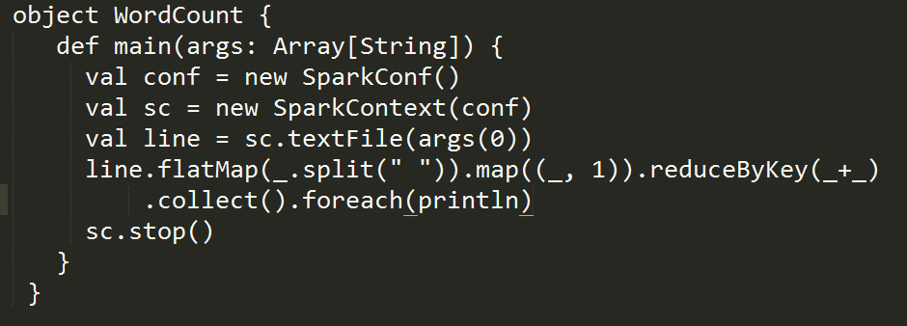
Spark单词计数
22
可以看出Hadoop和Spark这两个单词计数都是批处理，也就是将到达的数据全部处理。
如果文本源源不断到达，堆积的数据越来越多，每次处理耗时巨大，想要实时输出单词
计数的结果，这两种方法是否依然适用？是否有新的方法来解决这一问题？
接下来介绍Storm如何处理这个问题以及和Spark Streaming在实时单词计数上的差异。
2017/2/28

Slide 23
Storm实时单词计数
23
2017/2/28
方案设计：
使用SentenceSpout源源不断地产生tuple组成的语句，
使用SplitSentenceBolt将语句分割为一个个的单词
使用WordCountBolt进行单词计数
使用ReportBolt进行结果输出
拓扑设计：

Slide 24
Storm实时单词计数
24
Example
思考一下它们之间的组合方式？随机分组？按字段分组？….
2017/2/28

Slide 25
Storm实时单词计数
25
负载均衡——使得每个SplitBolt任务接收处理的sentence尽量均匀
随机分组，why?
相同单词到同一个WordCount中，准确计数
按字段分组，why?
全局分组，why?
将所有单词计数的结果汇总在一起输出

Slide 26
Storm实时单词计数
26
SentenceSpout(Spout的核心函数是nextTuple())
private String[] sentences = {
"my dog has fleas", "i like cold beverages",
"the dog ate my homework", ……
};
private int index = 0;
nextTuple():
emit(new Values(sentences[index]));
index++;
if (index >= sentences.length) {
index = 0;
}
2017/2/28

Slide 27
Storm实时单词计数
27
SplitSentenceBolt(Bolt的核心函数是execute())
execute(Tuple tuple):
String sentence = tuple.getStringByField("sentence");
String[] words = sentence.split(" ");
for(String word : words){
emit(new Values(word));
}
2017/2/28

Slide 28
Storm实时单词计数
28
WordCountBoltBolt
private HashMap<String, Long> counts;
execute(Tuple tuple):
String word = tuple.getStringByField("word");
Long count = this.counts.get(word);
if(count == null){
count = 0L;
}
count++;
this.counts.put(word, count);
this.collector.emit(new Values(word, count));
2017/2/28

Slide 29
Storm实时单词计数
29
ReportBolt
private HashMap<String, Long> counts;
execute(Tuple tuple):
String word = tuple.getStringByField("word");
Long count = tuple.getLongByField("count");
this.counts.put(word, count);
printReport();//打印更新后的结果
2017/2/28

Slide 30
Spark Streaming实时单词计数
val conf = new SparkConf().setMaster("local[2]").
setAppName("NetworkWordCount")
val ssc = new StreamingContext(conf, Seconds(1))
val lines = ssc.socketTextStream("localhost", 9999)
val words = lines.flatMap(_.split(" "))
val pairs = words.map(word => (word, 1))
val wordCounts = pairs.reduceByKey(_ + _)
wordCounts.print()
Spark Streaming实时单词计数和Storm的差异？
Spark Streaming是对一个时间窗口内到达的数据进行处理，例如，该程序是对1秒内的数据处理，具有较高的延时。
而Storm的设计理念完全不同，它是对一个事件的（Spout每次发出的一个句子就是一个事件）到来就处理一次，可以达到极低的延时。

Slide 31
Storm频繁组合查找
31
商品订单频繁项集挖掘背景介绍
2017/2/28

Slide 32
Storm频繁组合查找
32
2017/2/28
数据挖掘常用分析方法：
分类
预测
相关性分析/关联分析
聚类

Slide 33
Storm频繁组合查找
33
2017/2/28
关联规则是最常用的数据挖掘算法之一，现实中也非常常见，其中最重要的就是频繁项集挖掘。频繁项集挖掘包含以下概念：
项集
事务
支持度
置信度
关联规则
例如，购买计算机也趋向于同时购买杀毒软件，可以用以下关联规则来表示：
computer=>antivirus_software[support=2%;confident=60%]
支持度为2%：分析的所有事务中2%显示计算机和杀毒软件同时被购买
置信度为60%：购买计算机的顾客60%也购买了杀毒软件

Slide 34
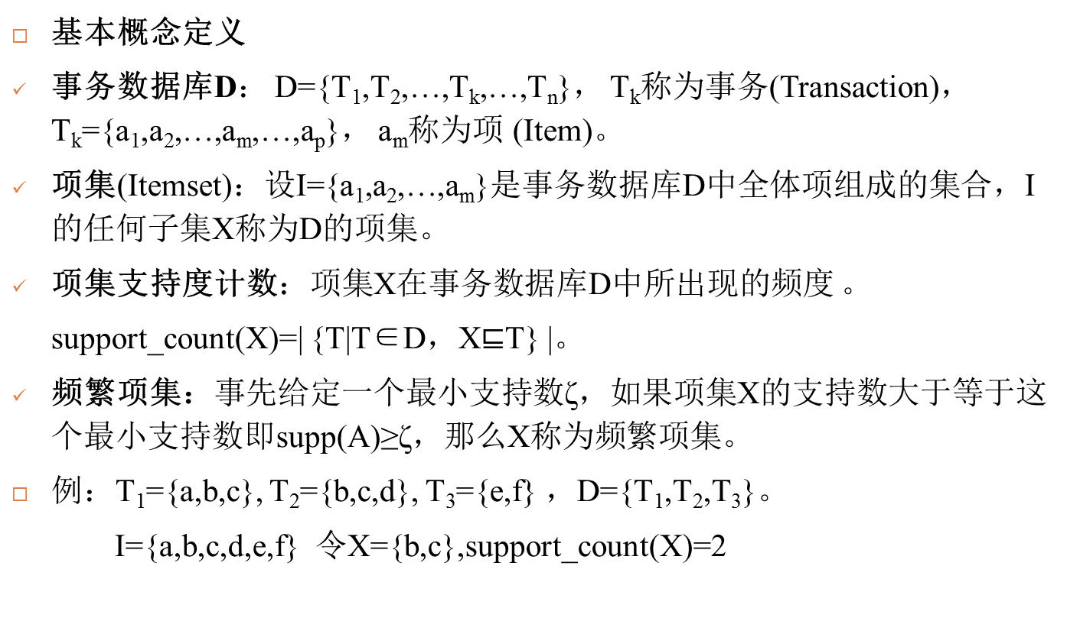
Storm频繁组合查找
基本概念定义
事务数据库D： D={T₁,T₂,…,T_{k},…,T_{n}}， T_{k}称为事务(Transaction)，T_{k}={a₁,a₂,…,a_{m},…,a_{p}}， a_{m}称为项 (Item)。
项集(Itemset)：设I={a₁,a₂,…,a_{m}}是事务数据库D中全体项组成的集合，I的任何子集X称为D的项集。
项集支持度计数：项集X在事务数据库D中所出现的频度 。
support_count(X)=| {T|T∈D，X$⊑$T} |。
频繁项集：事先给定一个最小支持数ζ，如果项集X的支持数大于等于这个最小支持数即supp(A)≥ζ，那么X称为频繁项集。
例：T₁={a,b,c}, T₂={b,c,d}, T₃={e,f} ，D={T₁,T₂,T₃}。
I={a,b,c,d,e,f} 令X={b,c},support_count(X)=2

Slide 35
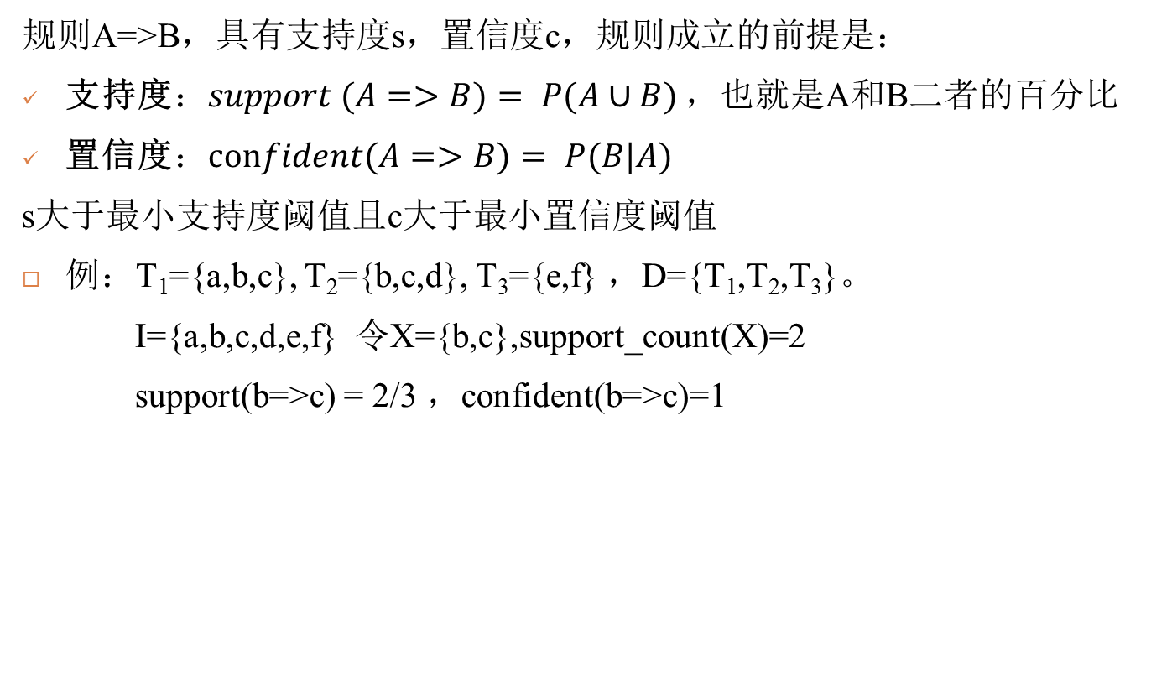
Storm频繁组合查找
规则A=>B，具有支持度s，置信度c，规则成立的前提是：
支持度：$support (A=>B)= P(A∪B)$ ，也就是A和B二者的百分比
置信度：$confident(A=>B)= P(B|A)$
s大于最小支持度阈值且c大于最小置信度阈值
例：T₁={a,b,c}, T₂={b,c,d}, T₃={e,f} ，D={T₁,T₂,T₃}。
I={a,b,c,d,e,f} 令X={b,c},support_count(X)=2
support(b=>c) = 2/3 ，confident(b=>c)=1

Slide 36
Storm频繁组合查找
36
2017/2/28
现实中有许多关联规则挖掘算法，比如最著名的Apriori算法，以及FP-树算法。但是这里我们的目的不是讲解关联规则的算法，因此这里以频繁二项集为例讲解整个Storm数据挖掘过程。
我们首先设计算法，算法步骤与具体技术无关，设计思路如下：
将每一笔订单的商品按照两两分组
对每个分组的频数进行统计
根据频数计算支持度和置信度
设置支持度与置信度阈值，过滤不达标的数据
对结果进行排序

Slide 37
Storm频繁组合查找
37
2017/2/28
完成算法设计后，我们需要将算法转换为程序实现。受制于不同的实现技术需要采取不同方案，在Apache Storm中实现算法的思路如下：
使用Redis作为存储订单数据的数据库
{1 , (牛奶:3,面包:5,…)}
使用Spout从Redis中获取订单数据
tuple:{id:1, name:牛奶, count:3}
使用Bolt计算分组频数
tuple:{item1:牛奶, item2:面包,count:1}
使用Bolt计算支持度和置信度
tuple:{ item1:牛奶, item2:面,confidence:0.3,support:0.016 }
使用Bolt筛选结果并排序

Slide 38
Storm频繁组合查找
38
关系示例图如下所示：
按字段id分组
全局分组
按字段item1,item2分组
按字段id分组
按字段分组
按字段item1,item2分组
广播分组
2017/2/28
按字段item1,item2分组

Slide 39
三、基于Storm的实时推荐系统
39
2017/2/28
实时推荐系统简介
推荐算法介绍
实时推荐系统的算法
腾讯实时推荐系统

Slide 40
实时推荐系统简介
40
2017/2/28
1、传统的批处理Hadoop的方法，通过定期对模型进行更新。
1) 用户和商品的不断增加，需要定期对数据进行重新分析，对模型进行更新
2) 但是定期对模型进行更新，无法保证推荐的实时性
3) 同时也无法再缩短更新频率，最终推荐会因为实时性问题达到一个瓶颈
2、 实时推荐系统与传统推荐系统的区别主要在于算法和系统的架构上
在算法上，实时推荐系统的算法一般有两个组成部分：实时计算部分和离线计算两个部分。
因此，整个架构也会分为在线部分和离线部分来完成各自的功能。

Slide 41
推荐算法介绍
41
2017/2/28
目前，对推荐系统的分类并没有统一的标准，很多学者从不同角度对推荐算法进行了不同的划分，但常用的算法基本包括以下几种：
1) 基于内容的推荐
2) 协同过滤推荐
3) 混合推荐

Slide 42
推荐算法介绍
42
Item profiles
likes
recommend
build
match
Red
Circles
Triangles
User profile
2017/2/28
1、基于内容的推荐

Slide 43
推荐算法介绍
43
1、基于内容的推荐
1) 为每个物品提取特征。
2) 根据用户过去的行为记录分析用户兴趣。
3) 通过以上数据为用户推荐相关性最大的物品。
优点：
1) 推荐结果不会受他人行为影响
2) 对于新物品不存在冷启动问题
3) 具有好的可解释性
缺点：
1) 部分物品特征提取困难
2) 不能发现用户的潜在兴趣
3) 新用户存在冷启动问题
2017/2/28

Slide 44
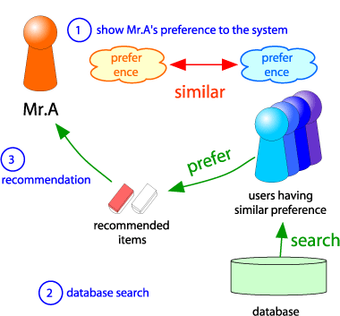
推荐算法介绍
44
2017/2/28
2、协同过滤推荐

Slide 45
推荐算法介绍
45
items
1 | 3 | 4
 | 3 | 5 |  |  | 5
 |  | 4 | 5 |  | 5
 |  | 3
 |  | 3
2 |  |  | ? |  | ?
 |  |  |  | ?
 | 2 | 1 |  |  | ?
 | 3 |  |  | ?
1
users
Test Data Set
2017/2/28
2、协同过滤推荐
Notes:
再具体一点

Slide 46
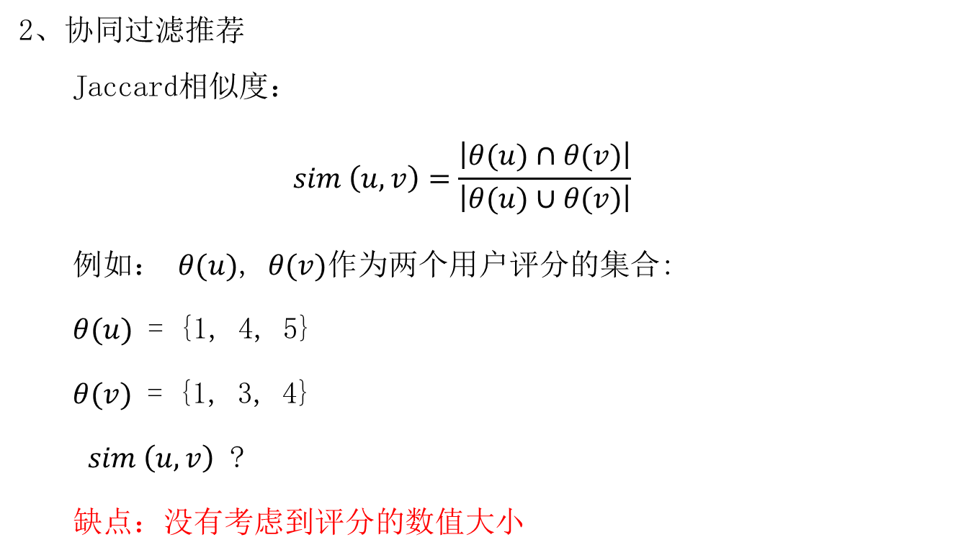
推荐算法介绍
46
2017/2/28
2、协同过滤推荐
Jaccard相似度：
$$sim \left(u, v\right)=\frac{\left|θ(u)∩θ(v)\right|}{\left|θ(u)∪θ(v)\right|}$$
例如： $θ(u)$, $θ(v)$作为两个用户评分的集合:
$θ(u)$ = {1, 4, 5}
$θ(v)$ = {1, 3, 4}
$sim \left(u, v\right)$ ?
缺点：没有考虑到评分的数值大小

Slide 47
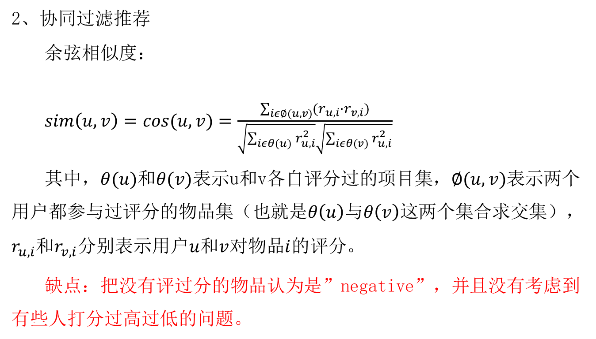
推荐算法介绍
47
2017/2/28
2、协同过滤推荐
余弦相似度：
$sim\left(u,v\right)=cos(u,v)=\frac{\sum_{iε∅(u,v)}{(r_{u,i}∙r_{v,i})}}{\sqrt{\sum_{iεθ(u)}{r_{u,i}^{2}}}\sqrt{\sum_{iεθ(v)}{r_{u,i}^{2}}}}$
其中，$θ(u)$和$θ(v)$表示u和v各自评分过的项目集，$∅(u,v)$表示两个用户都参与过评分的物品集（也就是$θ\left(u\right)与θ\left(v\right)$这两个集合求交集），$r_{u,i}$和$r_{v,i}$分别表示用户$u$和$v$对物品$i$的评分。
缺点：把没有评过分的物品认为是”negative”，并且没有考虑到有些人打分过高过低的问题。

Slide 48
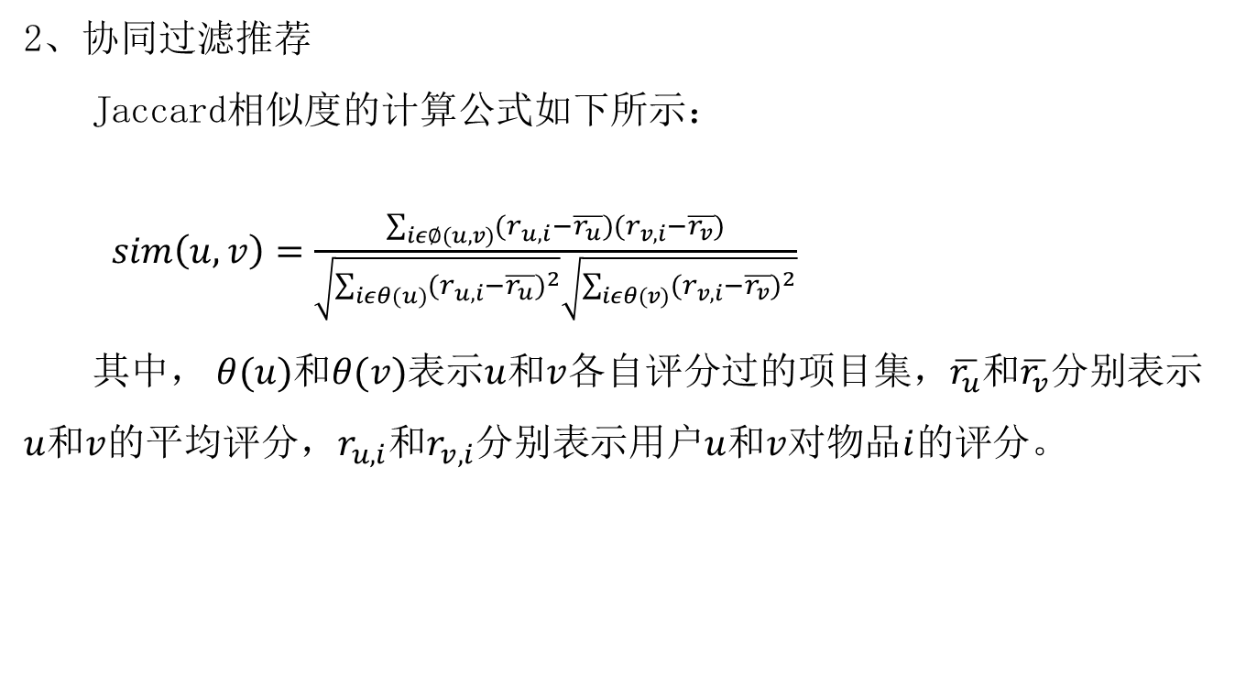
推荐算法介绍
48
2017/2/28
2、协同过滤推荐
Jaccard相似度的计算公式如下所示：
$sim\left(u,v\right)=\frac{\sum_{iε∅(u,v)}{(r_{u,i}−\overline{r_{u}})}(r_{v,i}−\overline{r_{v}})}{\sqrt{\sum_{iεθ(u)}{{(r_{u,i}−\overline{r_{u}})}^{2}}}\sqrt{\sum_{iεθ(v)}{{(r_{v,i}−\overline{r_{v}})}^{2}}}}$
其中，$θ(u)$和$θ(v)$表示$u$和$v$各自评分过的项目集，$\overline{r_{u}}$和$\overline{r_{v}}$分别表示$u$和$v$的平均评分，$r_{u,i}$和$r_{v,i}$分别表示用户$u$和$v$对物品$i$的评分。

Slide 49
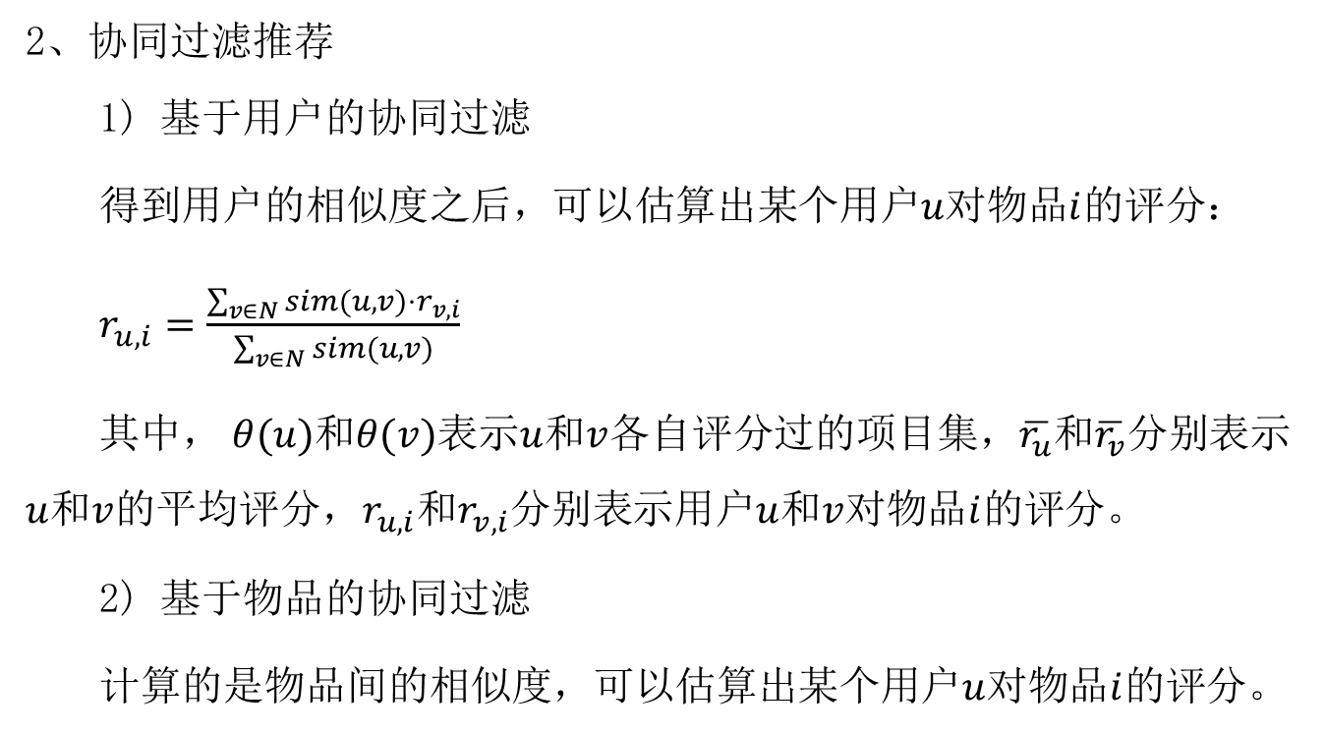
推荐算法介绍
49
2017/2/28
2、协同过滤推荐
1) 基于用户的协同过滤
得到用户的相似度之后，可以估算出某个用户$u$对物品$i$的评分：
$r_{u,i}=\frac{\sum_{v∈N}{sim(u,v)⋅r_{v,i}}}{\sum_{v∈N}{sim(u,v)}}$
其中，$θ(u)$和$θ(v)$表示$u$和$v$各自评分过的项目集，$\overline{r_{u}}$和$\overline{r_{v}}$分别表示$u$和$v$的平均评分，$r_{u,i}$和$r_{v,i}$分别表示用户$u$和$v$对物品$i$的评分。
2) 基于物品的协同过滤
计算的是物品间的相似度，可以估算出某个用户$u$对物品$i$的评分。

Slide 50
推荐算法介绍
50
2017/2/28
3、混合推荐
1) 串行式混合推荐
先用某种推荐技术获得一个比较粗糙的推荐结果，然后再用其他的推荐技术在这一推荐结果的基础上进一步确定更精确的推荐。
2) 并行式混合推荐
用两种或者两种以上的推荐算法各自计算出推荐结果，然后再把各自的推荐结果以一定的方式融合后推荐给用户。

Slide 51
实时推荐系统的算法
51
2017/2/28
目前的商用推荐系统，当用户数和物品数达到一定数目时，推荐算法都面临严重的可拓展性问题，推荐的时效性变得非常差，如何在算法提高推荐速度是很多公司不得不思考的问题。目前，在算法上主要通过引入聚类技术和改进实时协同过滤算法来提高推荐速度。
1、聚类技术
使用聚类技术进行预先处理可以大大缩小用户或项目的最近邻居搜索范围，从而提高推荐的实时性，在算法上，一般采用EM（Expectation- Maximization）、K-means、吉布斯（Gibbs Sampling）、模糊聚类等聚类技术提高推荐速度。

Slide 52
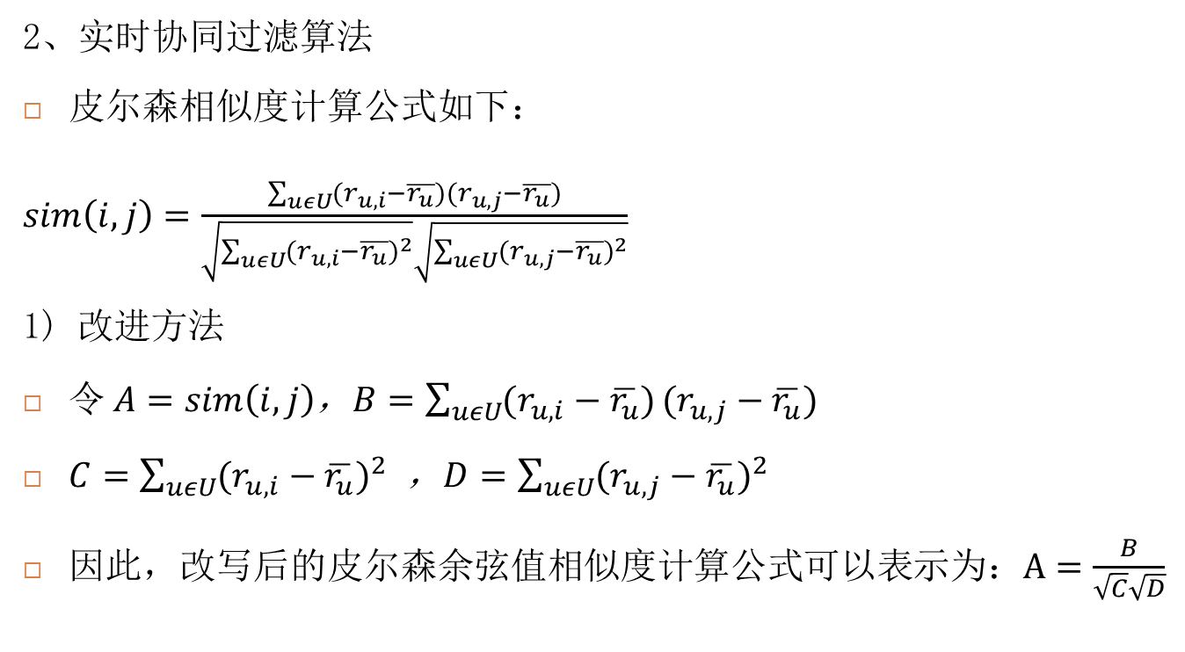
实时推荐系统的算法
52
2017/2/28
2、实时协同过滤算法
皮尔森相似度计算公式如下：
$sim\left(i,j\right)=\frac{\sum_{uεU}{(r_{u,i}−\overline{r_{u}})}(r_{u,j}−\overline{r_{u}})}{\sqrt{\sum_{uεU}{{(r_{u,i}−\overline{r_{u}})}^{2}}}\sqrt{\sum_{uεU}{{(r_{u,j}−\overline{r_{u}})}^{2}}}}$
1) 改进方法
令$A=sim\left(i,j\right)$，$B=\sum_{uεU}{(r_{u,i}−\overline{r_{u}})}(r_{u,j}−\overline{r_{u}})$
$C=\sum_{uεU}{{(r_{u,i}−\overline{r_{u}})}^{2}}$ ，$D=\sum_{uεU}{{(r_{u,j}−\overline{r_{u}})}^{2}}$
因此，改写后的皮尔森余弦值相似度计算公式可以表示为：$A=\frac{B}{\sqrt{C}\sqrt{D}}$

Slide 53
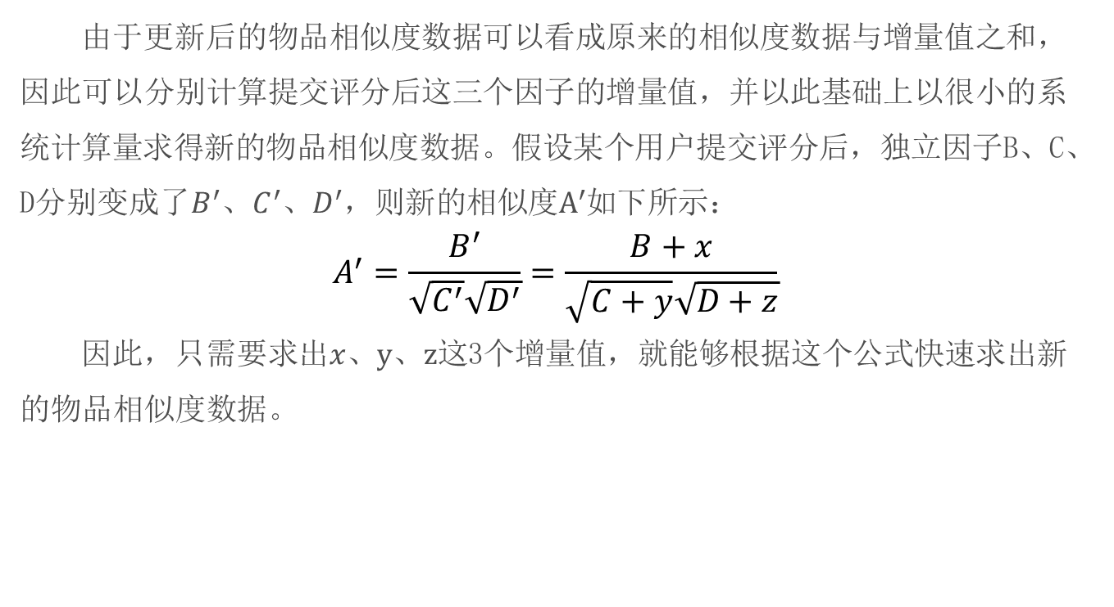
实时推荐系统的算法
53
2017/2/28
由于更新后的物品相似度数据可以看成原来的相似度数据与增量值之和，因此可以分别计算提交评分后这三个因子的增量值，并以此基础上以很小的系统计算量求得新的物品相似度数据。假设某个用户提交评分后，独立因子B、C、D分别变成了$B^{′}$、$C^{′}$、$D^{′}$，则新的相似度$A^{′}$如下所示：
$$A^{′}=\frac{B^{′}}{\sqrt{C^{′}}\sqrt{D^{′}}}=\frac{B+x}{\sqrt{C+y}\sqrt{D+z}}$$
因此，只需要求出$x$、$y$、$z$这3个增量值，就能够根据这个公式快速求出新的物品相似度数据。

Slide 54
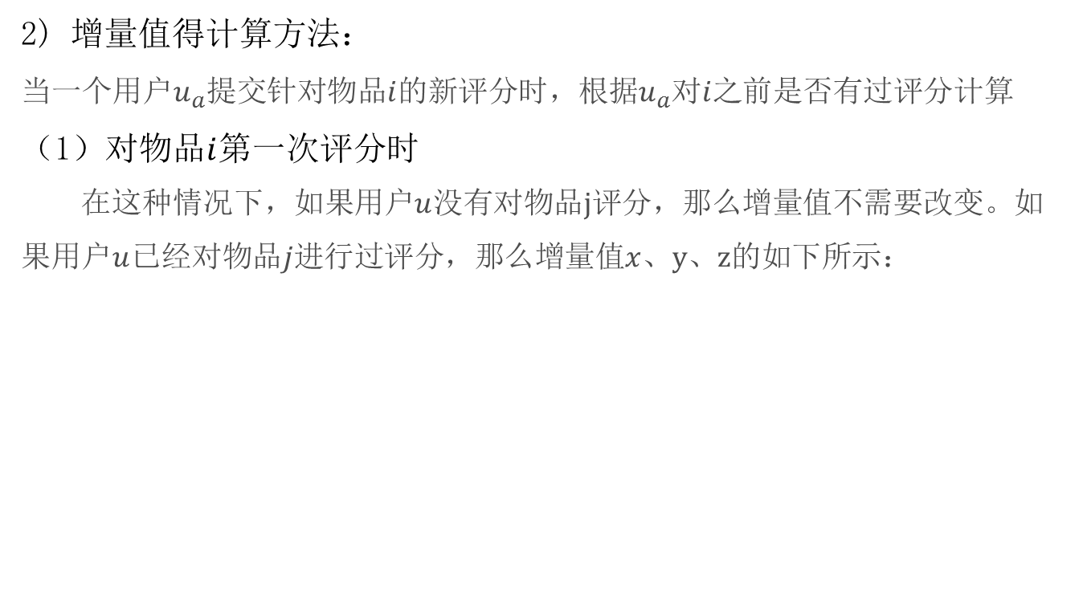
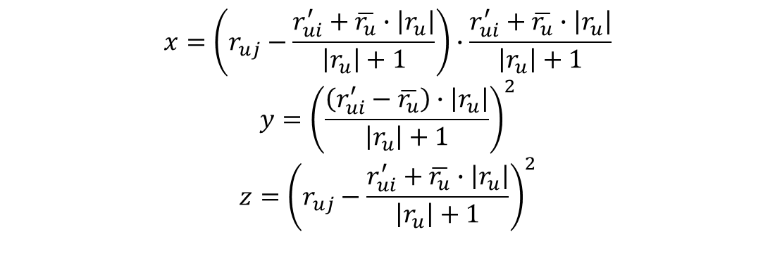
实时推荐系统的算法
54
$$x=\left(r_{uj}−\frac{r_{ui}^{′}+\overline{r_{u}}∙\left|r_{u}\right|}{\left|r_{u}\right|+1}\right)∙\frac{r_{ui}^{′}+\overline{r_{u}}∙\left|r_{u}\right|}{\left|r_{u}\right|+1}$$
$$y={\left(\frac{\left(r_{ui}^{′}−\overline{r_{u}}\right)∙\left|r_{u}\right|}{\left|r_{u}\right|+1}\right)}^{2}$$
$$z={\left(r_{uj}−\frac{r_{ui}^{′}+\overline{r_{u}}∙\left|r_{u}\right|}{\left|r_{u}\right|+1}\right)}^{2}$$
2017/2/28
2) 增量值得计算方法：
当一个用户$u_{a}$提交针对物品$i$的新评分时，根据$u_{a}$对$i$之前是否有过评分计算
（1）对物品$i$第一次评分时
在这种情况下，如果用户$u$没有对物品$j$评分，那么增量值不需要改变。如果用户$u$已经对物品$j$进行过评分，那么增量值$x$、$y$、$z$的如下所示：

Slide 55

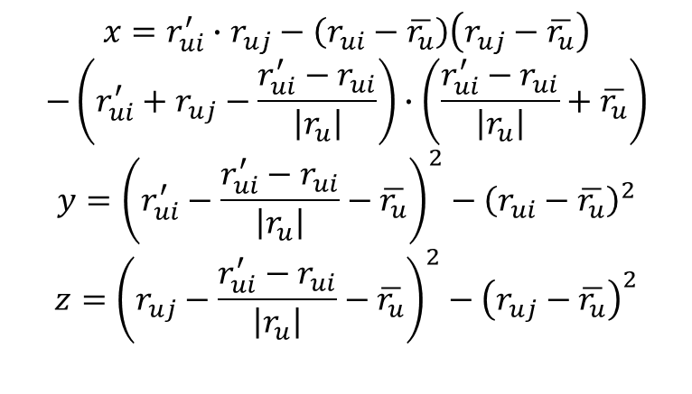
实时推荐系统的算法
55
（2）对已有评分的物品$i$进行评分时
在这种情况下，如果用户$u$没有对物品$j$评分，那么增量值不需要改变。如果用户$u$已经对物品$j$进行过评分，那么增量值$x$、$y$、$z$的如下所示：
$$x=r_{ui}^{′}∙r_{uj}−\left(r_{ui}−\overline{r_{u}}\right)\left(r_{uj}−\overline{r_{u}}\right)$$
$$−\left(r_{ui}^{′}+r_{uj}−\frac{r_{ui}^{′}−r_{ui}}{\left|r_{u}\right|}\right)∙\left(\frac{r_{ui}^{′}−r_{ui}}{\left|r_{u}\right|}+\overline{r_{u}}\right)$$
$$y={\left(r_{ui}^{′}−\frac{r_{ui}^{′}−r_{ui}}{\left|r_{u}\right|}−\overline{r_{u}}\right)}^{2}−{\left(r_{ui}−\overline{r_{u}}\right)}^{2}$$
$$z={\left(r_{uj}−\frac{r_{ui}^{′}−r_{ui}}{\left|r_{u}\right|}−\overline{r_{u}}\right)}^{2}−{\left(r_{uj}−\overline{r_{u}}\right)}^{2}$$
2017/2/28

Slide 56









腾讯实时推荐系统
56
TencentRec应用场景广泛
2017/2/28

Slide 57
腾讯实时推荐系统
57
2017/2/28
在实时推荐系统上，可以把算法分成离线部分和实时部分，利用Hadoop离线任务尽量把查询数据库较多、可以预先计算的模型先训练好，或者把计算的中间数据先计算好，然后把少量更新的计算留给Storm实时计算，一般是具体的评分阶段。
在腾讯，每天有100亿的用户请求，这就需要万亿级别的计算，支持这些请求，需要上千台服务器，宕机是时常发生的，所以，腾讯系统必须是可拓展的并且是容错的，尤其是需要满足这三大需求：
1) 实时的计算来捕获用户的实时的兴趣；
2) 需要线性的可拓展，很方便的来拓展多台机器来支持大量的计算
3) 在现实世界，实际计运算中必须是容错的。

Slide 58
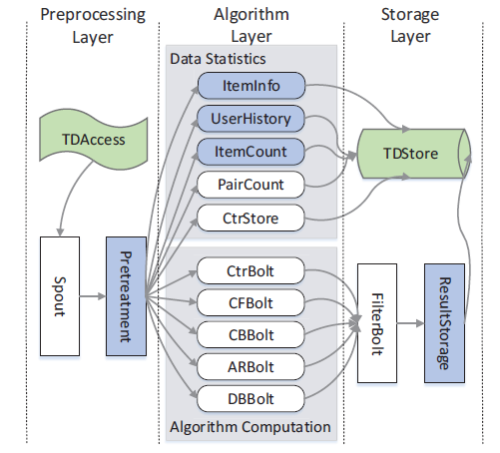
腾讯实时推荐系统
58
腾讯实时推荐系统共分为了三层：预处理层、算法层、存储层，核心的平台选择了Storm来进行实时推荐。该系统实现了一系列的算法来满足来自大量程序的不同需求，例如点进率算法（CTR），基于内容的推荐算法（CB），协同过滤算法（CF），关联规则算法（AR），基于人口统计学的推荐算法（DB）等。
2017/2/28

Slide 59
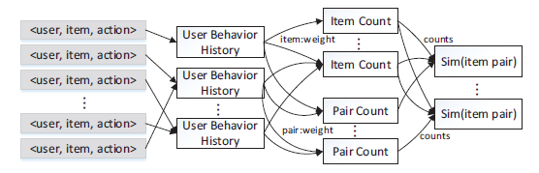
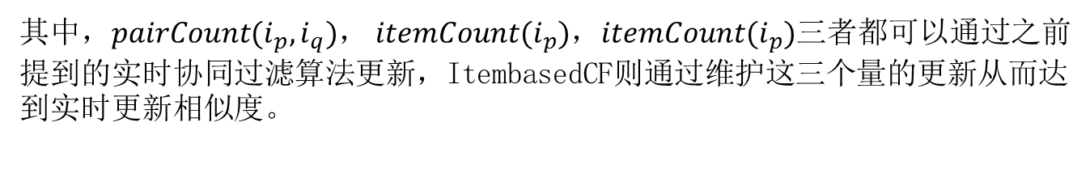
腾讯实时推荐系统
59
算法层（ItembasedCF）
以基于物品的协同过滤算法在算法层的实现为例，为了提高实时性，算法层进行了以下一些处理:
Item-based CF处理流程
其中，$pairCount(i_{p},i_{q})$， $itemCount(i_{p})$，$itemCount(i_{p})$三者都可以通过之前提到的实时协同过滤算法更新，ItembasedCF则通过维护这三个量的更新从而达到实时更新相似度。
2017/2/28

Slide 60
四、小结
60
2017/2/28
尽管 Hadoop 仍然是宣传最多的大数据分析解决方案，但仍可能存在许多其他的解决方案，每种解决方案都具有不同的特征。在过去的文章中探讨了 Spark，它纳入了数据集的内存中处理功能。但 Hadoop 和 Spark 都专注于大数据集的批处理，Storm 提供了一个新的大数据分析模型，而且因为它最近被开源，所以也引起广泛的关注。
与 Hadoop 不同，Storm 是一个计算系统，它没有包括任何存储的概念。这就使得 Storm 能够用在各种各样的上下文中，无论数据是从一个非传统来源动态传入，还是存储在数据库等存储系统中都是如此。

Slide 61

61
THANK
you
2017/2/28

